Slide 1
Федеральное государственное бюджетное образовательное учреждение высшего образования «Красноярский государственный медицинский университет имени профессора В.Ф. Войно-Ясенецкого» Министерства здравоохранения Российской Федерации
Кафедра стоматологии ИПО
Выполнил ординатор
кафедры-клиники стоматологии ИПО
по специальности «Ортодонтия»
Соловьева Евгения Андреевна
рецензент к.м.н., доцент Дуж Анатолий Николаевич
Красноярск 2021
Компьютерная томография в ортодонтии. Показания, противопоказания, методики обследования, оценка результатов.

Slide 2
Цель исследования
Используя различные источники профессиональной литературы выделить основные виды компьютерной томографии, методики применения в клинической практики, показания и противопоказания для применения данного вида обследования .

Slide 3
Задачи
1
Определить основные виды компьютерной томографии, применяемые в стоматологической практике.
2
Выявить плюсы и минусы данного вида обследования, показания и противопоказания к проведению.
Охарактеризовать основные методики проведения обследования и анализа результата.
3

Slide 4
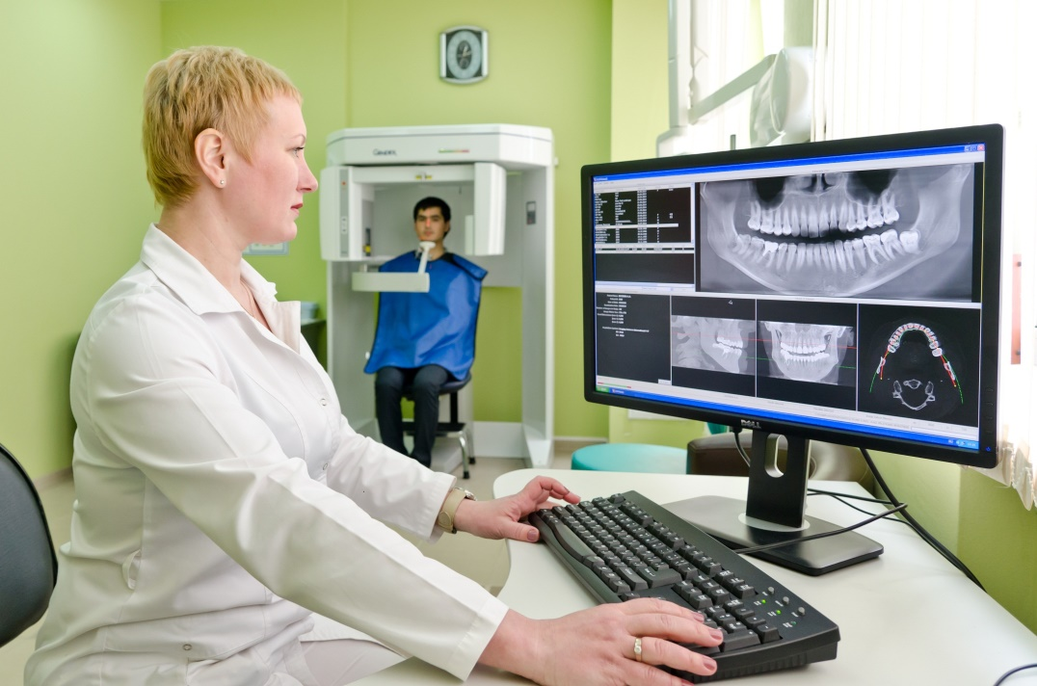
Компьютерная томография
Это неинвазивный способ обследования внутренних органов и тканей с использованием рентгеновских лучей.
Слово «томография» состоит из двух слов. Первое «tomos», что переводится как «слой», второе «graphо», что означает «писать».
Таким образом, томография – это не что иное, как послойное изучение тканей человека. Слово компьютерная означает, что обработка результатов осуществляется компьютером.

Slide 5
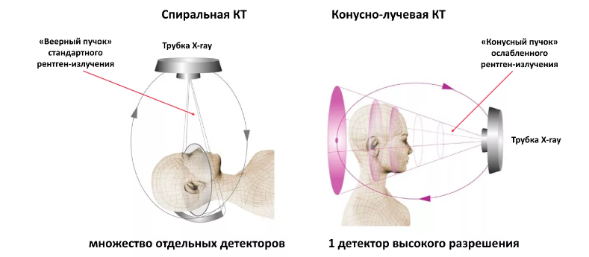
Виды компьютерной томографии
Спиральная КТ
+
дифференциация мягких тканей
любой объем сканируемой области
-
высокая лучевая нагрузка
требуется несколько оборотов сканера
горизонтальное положение пациента
просмотр изображений традиционно в виде срезов
относительно низкое разрешение
Конусно-лучевая КТ
+
низкая лучевая нагрузка
один оборот сенсора
быстрое исследование
привычное вертикальное положение пациента
слои + трехмерная реконструкция изображения
высочайшее разрешение - в 5 раз выше!
-
визуализация только наличия мягких тканей
объем сканирования ограничен размером сенсора

Slide 6
Плюсы и минусы КТ
Достоинства
получение трехмерного изображения (3D) конкретной исследуемой области;
визуализация полых органов при помощи виртуальной эндоскопии;
точность полученных данных;
возможность сохранить информацию на цифровых носителях;
простота процедуры;
отсутствие болезненных ощущений;
возможность выявления широкого спектра макроструктурных патологических изменений внутренних органов и тканей;
лучшая контрастность изображений (позволяет измерять и фиксировать малые изменения контрастности тканей), обусловленная высокой коллимацией лучей (пучок параллельных лучей):
луч проходит только через отображаемое сечение тела;
специальные количественные датчики фиксируют малые изменения контрастности тканей;
компьютер управляет большим объемом данных.
Недостатки
Относительно высокое облучение
Артефакты от металла и плотных костей
Недостаточное контрастирование мягких тканей

Slide 7
Устройство компьютерного томографа
Компьютерный томограф состоит из:
гентри (штатива);
стола для укладки больного;
устройства реконструкции;
шприц-инжектора для болюсного введения рентгеноконтрастного вещества;
лазерной мультиформатной камеры для получения копий на твердых носителях.

Slide 8
Устройство компьютерного томографа
Схема получения компьютерных томограмм:
1– излучатель (рентгеновская трубка);
2 – круговой ячеистый детектор;
3 – компьютер;
4 – система получения изображений;

Slide 9
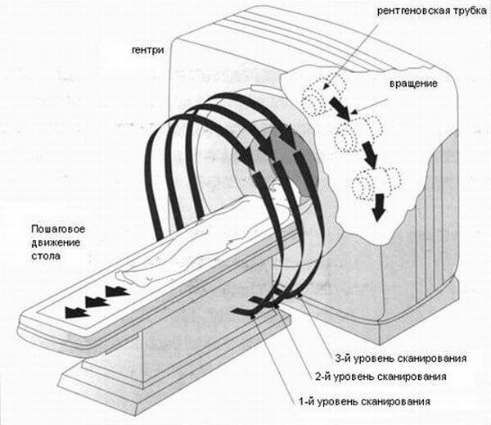
Пошаговый компьютерный томограф
Рентгеновская трубка, направлена на один детектор. Сканирование производится шаг за шагом, делая по одному обороту на слой. Каждый слой обрабатывался около 4 минут. Выпуск аппаратов с пошаговым сканирование в настоящее время прекращен.

Slide 10
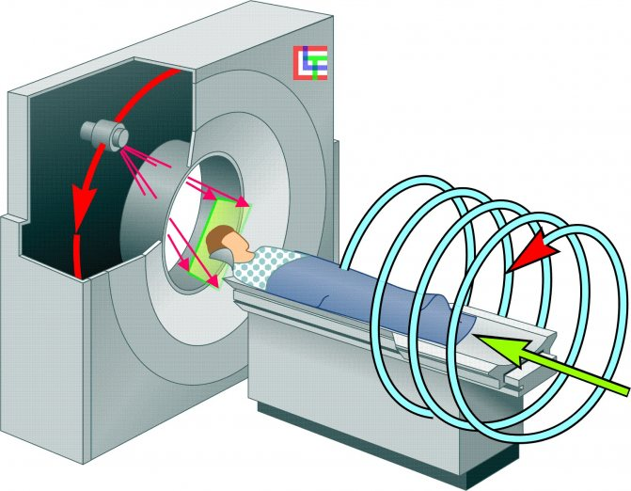
Спиральный компьютерный томограф
Трубка и детекторы за один шаг стола синхронно осуществляют полное вращение по часовой стрелке, что значительно сокращает время исследования. Увеличение количества детекторов. Заметно уменьшается время обработки и реконструкции.

Slide 11
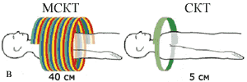
Мультипиральный компьютерный томограф
Имеет 1088 люминесцентных детекторов, расположенных по всему кольцу гентри. Количество срезов достигает до 320 шт. Вращается лишь рентгеновская трубка. Время вращения сокращается до 0,3 секунд. Толщина выделяемого среза составляет 0.33 мм. Получение изображений высокого качества.

Slide 12
Общие показания к КТ
КТ рекомендуется к использованию в следующих ситуациях:
выявление, точное определение положения, степени травм;
обнаружение кариозных полостей;
изучение структуры костной ткани;
поиск образований, кист, опухолей;
диагностика, оценка состояния перед протезированием, установкой имплантов;
подготовка перед хирургическим лечением, установкой ортодонтических аппаратов.

Slide 13
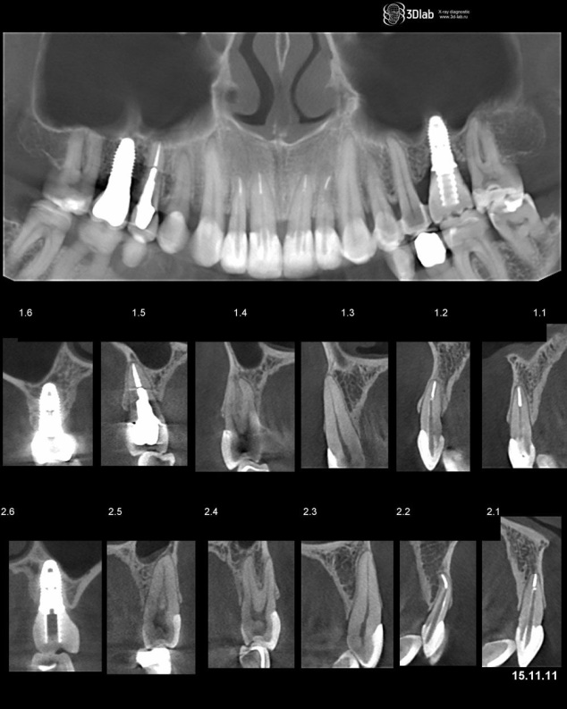
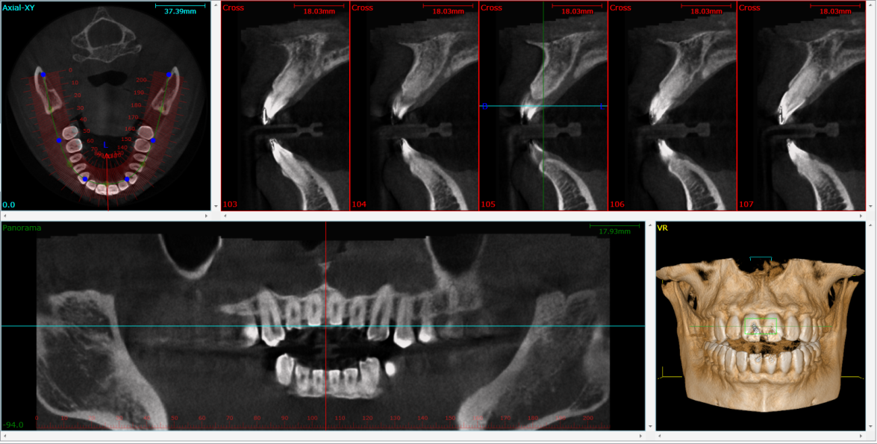
Ортодонтические показания к КТ:
Исследование костной ткани, создание срезов с целью определения положения зубов относительно кортикальной пластинки
Позволяет прогнозировать план лечения, возможность перемещения зубов

Slide 14
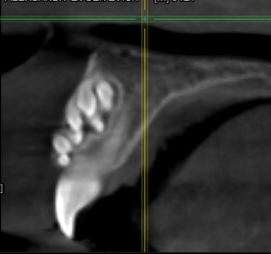
Ортодонтические показания к КТ:
Обнаружение сверхкомплектных зубов, их количества, положения, оценка состояния и наличия резорбции корня

Slide 15
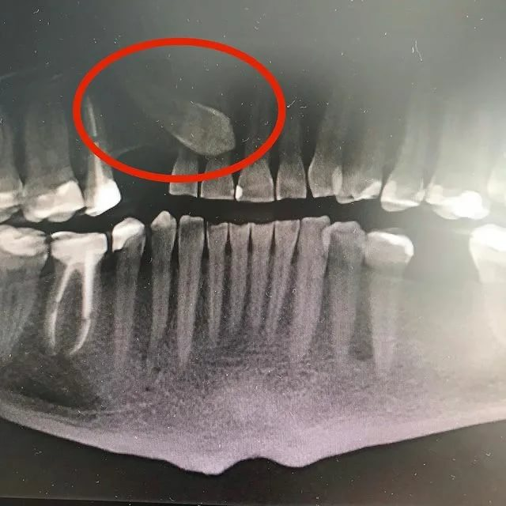
Ортодонтические показания к КТ:
Обнаружение ретенированных зубов
Определение их положения в костной ткани, планирование доступа.

Slide 16
Противопоказания к проведению компьютерной томографии
Абсолютные:
Беременность
Относительные:
Дети в возрасте до 5 лет
Влияние рентгеновских лучей негативно сказывается на формировании центральной нервной системы малыша и повышает риски возникновения ранней онкологии, поэтому это исследование проводят только по назначению врача, когда польза от обследования превышает риски для здоровья ребенка. Детям специалисты стараются по возможности заменить компьютерную томографию более безопасными исследованиями такими как МРТ или УЗИ.

Slide 17
Противопоказания к проведению компьютерной томографии
Относительные:
Превышение лучевой нагрузки (до 25 мЗв в год)
Поэтому если нужно провести несколько обследований сразу, то важно следить, чтобы суммарная доза облучения не превышала 15-20 мЗв. Кроме того, во избежания накопительного эффекта желательно делать перерыв в полгода между исследованиями КТ.
Вес и габариты пациента
Могут стать относительным противопоказанием к компьютерной томографии. Дело в том, что большинство КТ аппаратов имеют технические ограничения:
- максимальная грузоподъемность томографического стола - 140-150 кг;
- максимальный диаметр апертуры - 60-70 см.

Slide 18
Противопоказания к проведению компьютерной томографии с контрастированием
Контрастирование добавляет дополнительные ограничения к списку противопоказаний к проведению КТ:
аллергия на йод;
тяжелая форма почечной недостаточности;
диабет;
заболевания щитовидной железы;
астма;
миелома.

Slide 19
Выводы
1
Определили основные виды компьютерной томографии
Выявили показания и противопоказания к применению данной методики
2
Охарактеризовали методики проведения обследования
3

Slide 20
Список литературы
Персин Л.С., Ортодонтия. Диагностика и лечение зубочелюстно-лицевых аномалий и деформаций [Электронный ресурс] : учебник / Л.С. Персин и др. - М. : ГЭОТАР-Медиа, 2015. - 640 с.
Конус-лучевая компьютерная томография (КЛКТ) в ортодонтии / Giampietro Farronato, Francesca Bellincioni, Margherita Colombo и др. // Современная ортодонтия – 2017.
Руководство по ортодонтии / Ф. Я. Хорошилкина, З.М.Акодис, Г.А.Анжеркушян [и др.] // М. Медицина, 2017. - 800 с.
А.А.Черепанова и др., Современные методы лучевой диагностики в ортодонтии/Сибирский медицинский журнал №3, 2010
Методические рекомендации по учебной дисциплине «Лучевая диагностика»/ Ставрополь // 2017. – 28 с.
Флис П.С. Ортодонтия/ Флис П.С. – Винница, 2011. – с.22-28
Мелсен Бирте ,Ортодонтия взрослых / Мелсен Б. - М. : ГЭОТАР-Медиа, 2019. - 416 с.
Иванов А.С., Основы ортодонтии: учебное пособие/ Иванов А.С.- СпецЛит, 2017. – 223 с.

Slide 21
Спасибо за внимание!

